Slide 1
Планеты
Солнечной системы
окружающий мир
4 класс
Выполнила
учитель начальных классов
МБОУ СОШ №3 г.Михайловска
Маслова Галина Ивановна

Slide 2
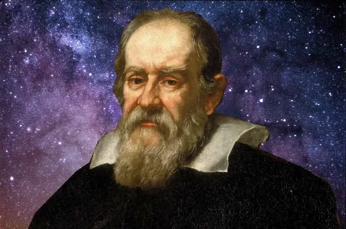
Астрономия
Астрономия — это наука о небесных (космических) телах.
Она изучает звёзды, планеты и их спутники, кометы и астероиды и многое другое.
С точки зрения астронома, мир — это Вселенная, то есть необъятное пространство со звёздами, планетами и другими небесными телами.
Астрономия - одна из древнейших наук.
Астроном - учёный, специализирующийся в области астрономии.
Профессиональные астрономы - люди, занимающиеся
астрономией профессионально. Они работают в обсерваториях,
исследовательских центрах или университетах.
Изобретение телескопа позволило
астрономии развиться
в современную науку.
Галиле́о Галиле́й первым
использовал телескоп для
наблюдения небесных тел

Slide 3
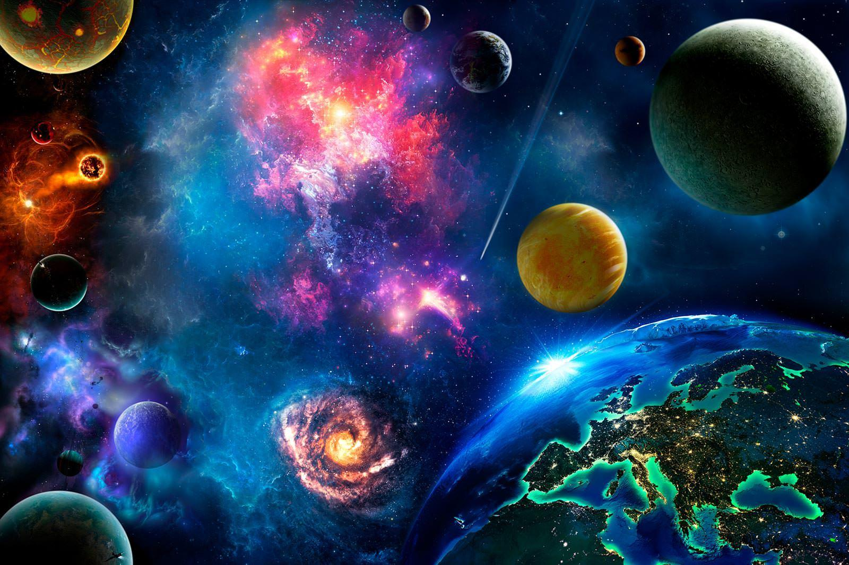
Вселенная или космос
Вселенная или Космос – это необъятное пространство со звёздами, планетами, небесными телами. Планеты – это холодные небесные тела, не излучающие собственного света. А звёзды – это огромные, раскалённые газовые шары, излучающие свет. Звёзды бывают желтые, белые, голубые, красные. От чего зависит цвет звезды? Цвет зависит от температуры их поверхности. Самые яркие и раскалённые – голубые звёзды. Их температура около тридцати тысяч градусов. У белых звёзд температура на поверхности составляет около десяти тысяч градусов. У красных звёзд температура поверхности самая низкая – около трёх тысяч градусов.

Slide 4
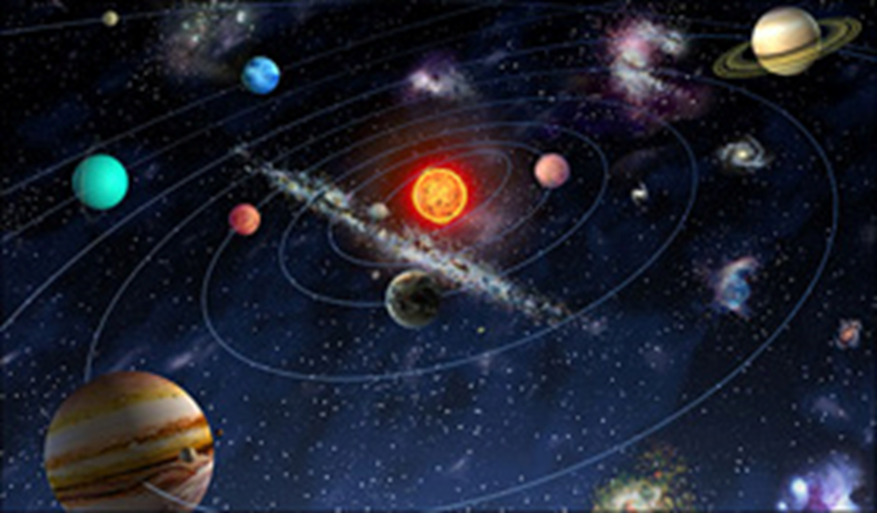
Солнечная система
Солнечная система состоит из Солнца, а также планет, с их спутниками, комет, астероидов, пыли, газа и мелких частиц.
В Солнце сосредоточена практически вся масса Солнечной системы – 99,8%.
Своей гравитацией Солнце удерживает вокруг себя все остальные объекты Солнечной системы.

Slide 5
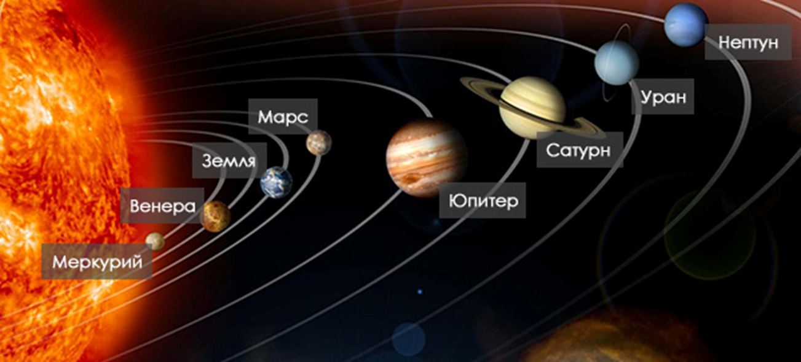
Планеты Солнечной системы
В настоящее время считается, что в Солнечную систему входит 8 больших планет.
Эти планеты, по степени удаления от Солнца –
Меркурий, Венера, Земля, Марс, Юпитер, Сатурн, Уран и Нептун.

Slide 6
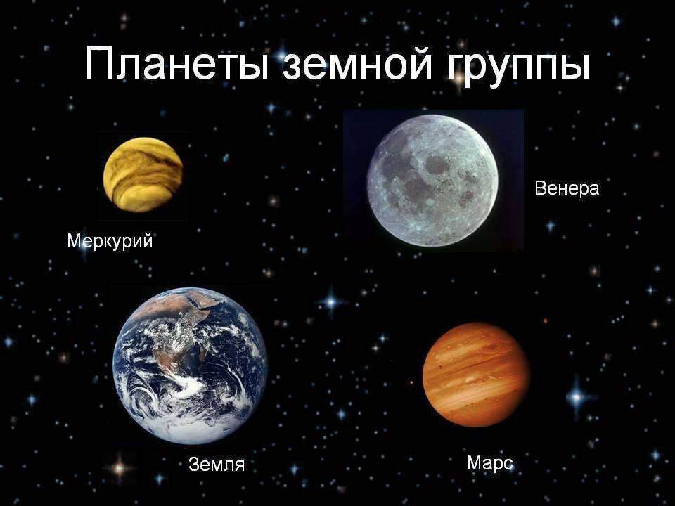
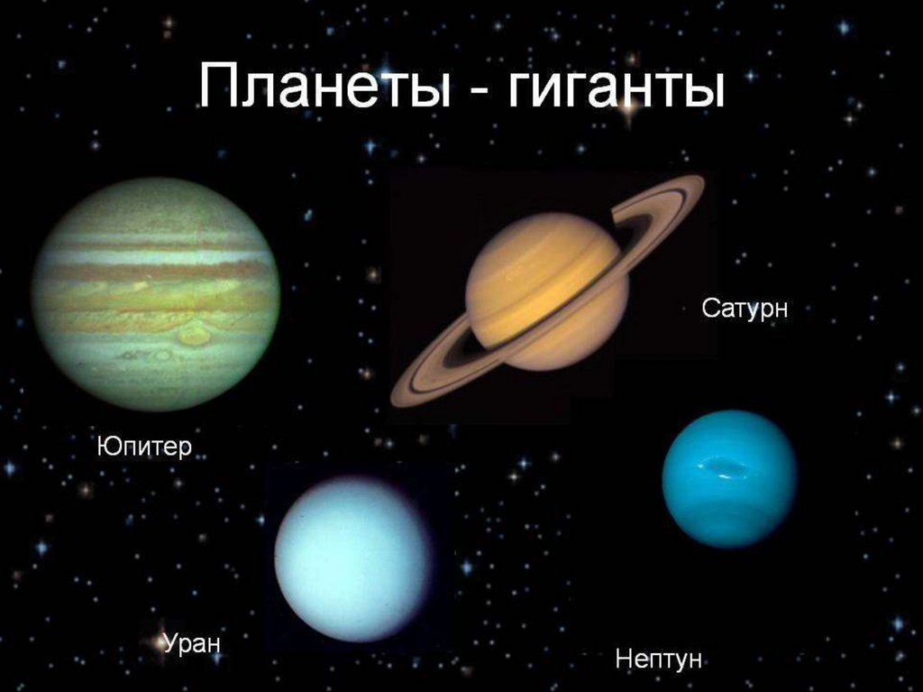
Планеты делятся на две группы
Малые планеты Планеты – гиганты
Меркурий Юпитер
Венера Сатурн
Земля Уран
Марс Нептун

Slide 7
Малые планеты - это планеты земного типа: Меркурий, Венера, Земля, Марс.
Для них характерны относительно небольшие размеры, малое количество
спутников и твердое состояние.
Первая половина планет, находящихся наиболее близко к Солнцу
Земля является самой большой и массивной из этих четырёх планет.

Slide 8
Планеты - гиганты - дальние от Солнца планеты - Юпитер, Сатурн, Уран и Нептун
получили название планеты-гиганты.
Однако, от планет земной группы они значительно
отличаются по своему строению.
Планеты-гиганты не имеют твёрдой поверхности - это просто газовые шары.
Для них характерно наличие большого числа спутников,
причём среди них встречаются довольно большие.

Slide 9
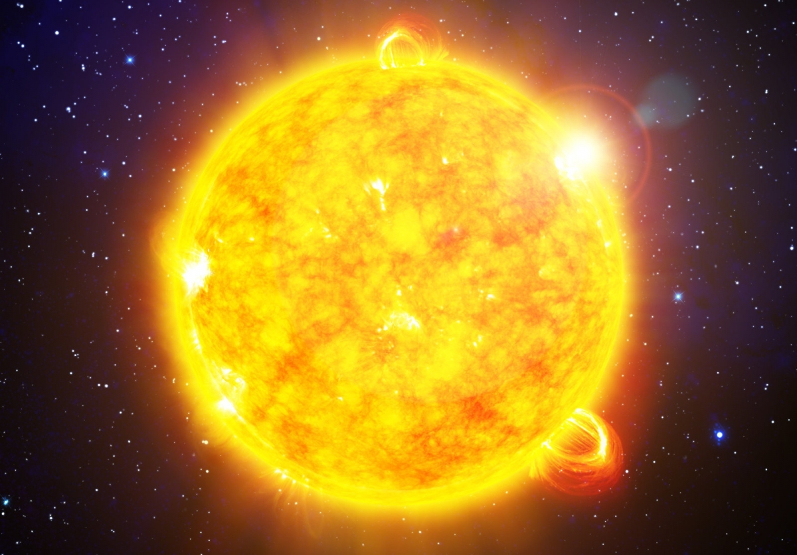
Солнце - центральная звезда Солнечной системы
Солнце - обычная звезда, которая светит самостоятельно за счет высокой температуры поверхности.
Температура в центре достигает
14 миллиардов градусов.
Солнце - это звезда класса желтый карлик,
размеры ее менее средних.
Возраст звезды примерно пять миллиардов лет и она достигла середины своего жизненного цикла.
На поверхности происходят яркие вспышки и можно наблюдать взрывы огромной силы, выглядящие, как пузыри. Эти пузыри получили название - Солнечная зернистость, и увидеть ее возможно исключительно через специальные солнечные телескопы.

Slide 10
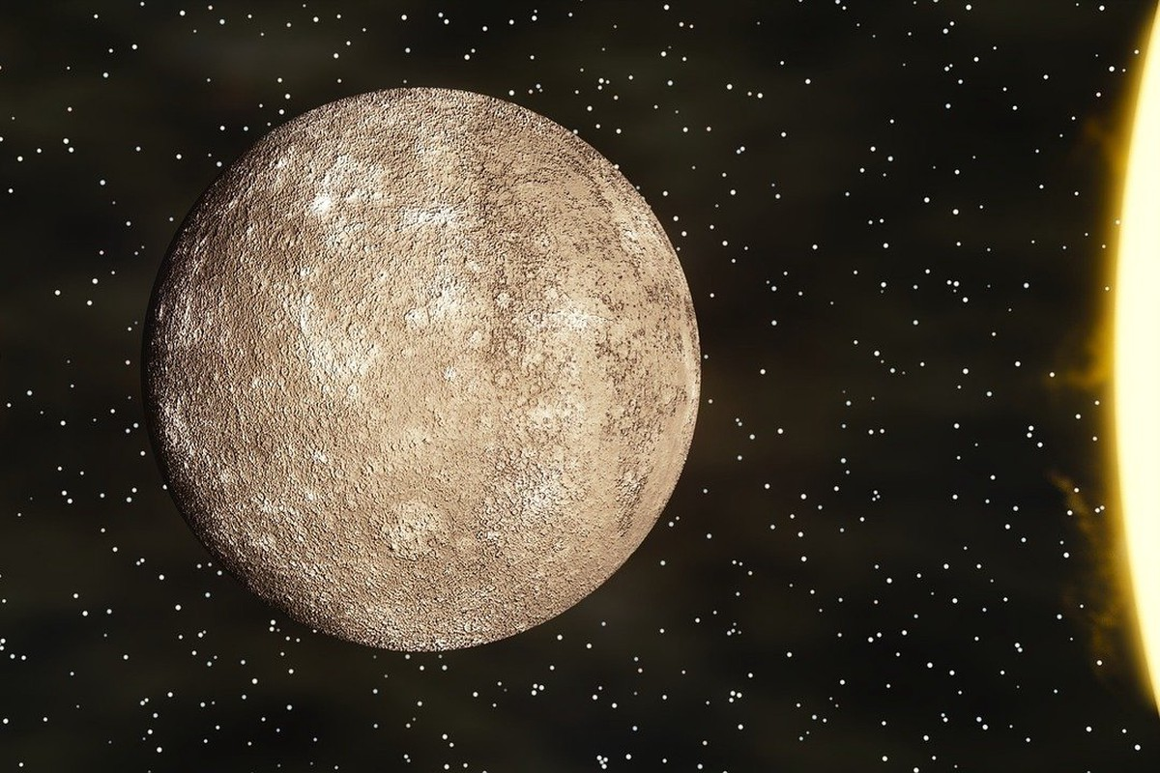
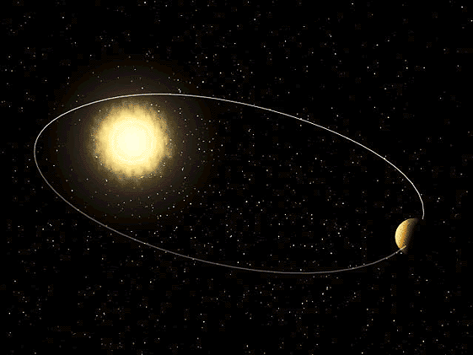
Планета Меркурий
Планета Меркурий - ближайшая к Солнцу планета, но на ней самые холодные ночи в Солнечной системе. Меркурий движется быстрее других планет, обжигаясь солнечными лучами днем и замерзая ночью. Меркурий - самая маленькая планета земной группы. У Меркурия нет естественных спутников.
Планета названа в честь древнеримского бога торговли - быстроногого Меркурия, поскольку она движется по небу быстрее других планет. Меркурий относится к внутренним планетам, так как его орбита лежит внутри орбиты Земли.

Slide 11
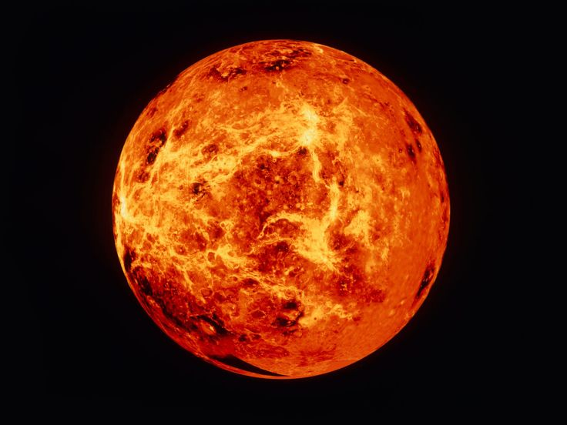
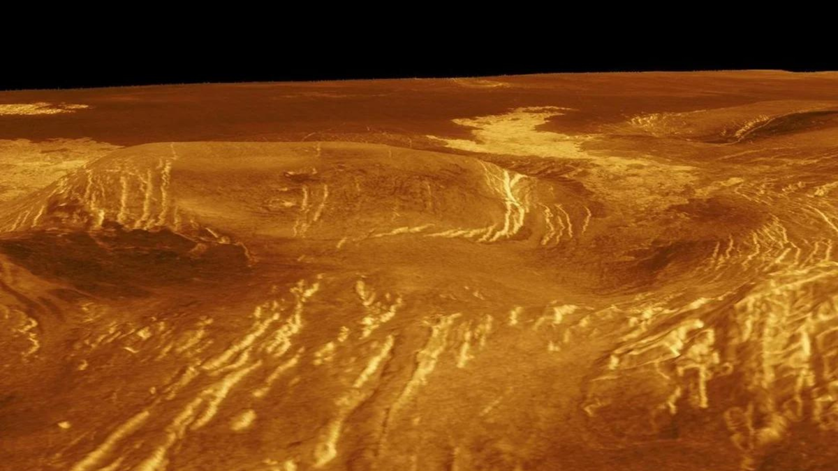
Планета Венера
Планета Венера - вторая от Солнца. Поверхность - раскаленная каменистая пустыня покрытая, вулканами, горами, кратерами. Это самая горячая планета нашей системы, температура её поверхности превышает 400 °C.
Венера - третий по яркости объект на небе Земли после Солнца и Луны.
У Венеры нет естественных спутников.
Названа именем Венеры, богини любви. Это единственная из восьми основных планет Солнечной системы, получившая название
в честь женского божества.

Slide 12
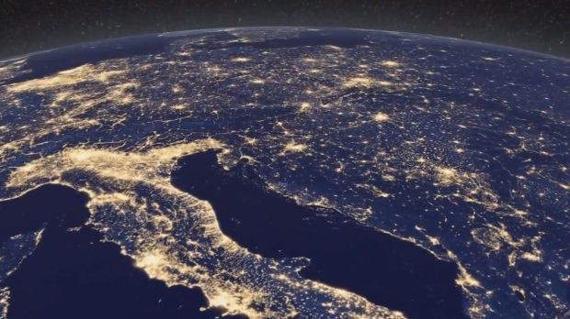
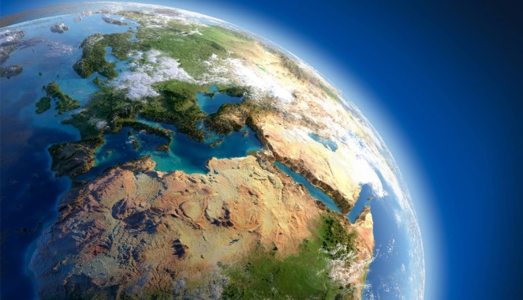
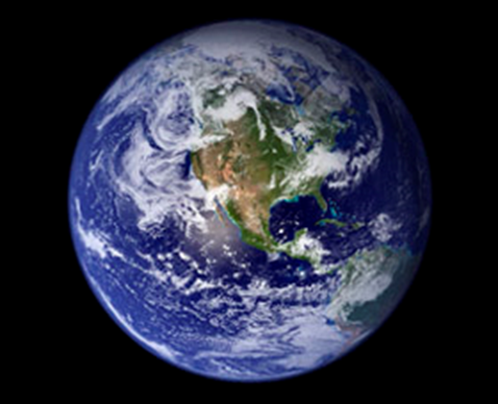
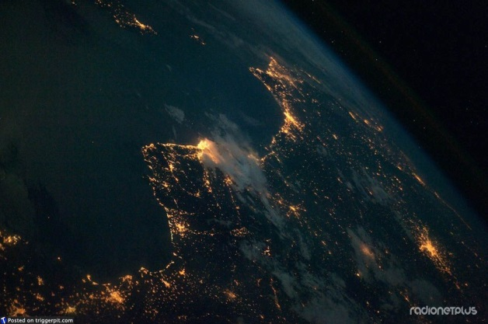
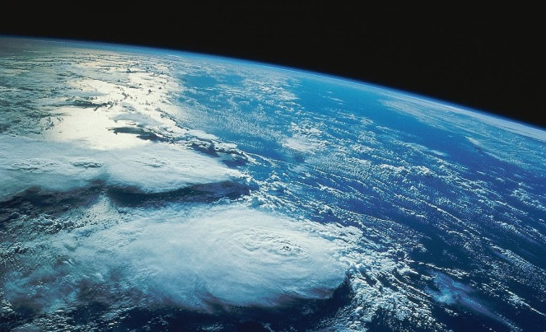
Планета Земля
Планета Земля - третья от Солнца планета. Она расположена сравнительно близко к Солнцу, чтоб получать необходимые тепло и свет, но достаточно далеко, чтоб не сгореть. Единственное известное человеку на данный момент тело Солнечной системы в частности и Вселенной вообще, населённое живыми организмами.
У Земли есть естественный спутник - Луна. Планета является домом для миллионов видов живых существ, включая человека. Территория Земли разделена
на 195 независимых государств, которые взаимодействуют между собой путём дипломатических отношений, путешествий, торговли или военных действий.

Slide 13
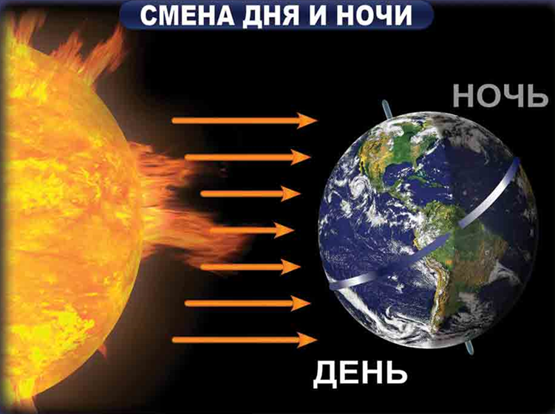
Движение Земли
Вращение вокруг своей оси
Вращение Земли вокруг своей оси приводит к тому что Солнце поднимается над горизонтом каждый день и опускается за него каждую ночь. Собственно, это и является причиной того, что день и ночь сменяют друг друга.
Все объекты на земной поверхности вращаются вместе с Землей. Если наблюдать за нашей планетой из космоса со стороны Северного полюса, можно увидеть, что она вращается вокруг своей оси против часовой стрелки, с запада на восток.
Полный оборот вокруг своей оси Земля совершает примерно за 24 ч.
Этот период называется сутками.
Если Земля перестала бы вращаться вокруг своей оси и вокруг Солнца, она была бы обращена к Солнцу всегда одной стороной, на которой был бы вечный день. Температура на этой стороне Земли достигла бы 100 ⁰С и более, и вся вода испарилась бы. Неосвещённая сторона планеты превратилась бы в царство вечного холода, где в виде гигантской ледяной шапки скопилась бы земная влага

Slide 14
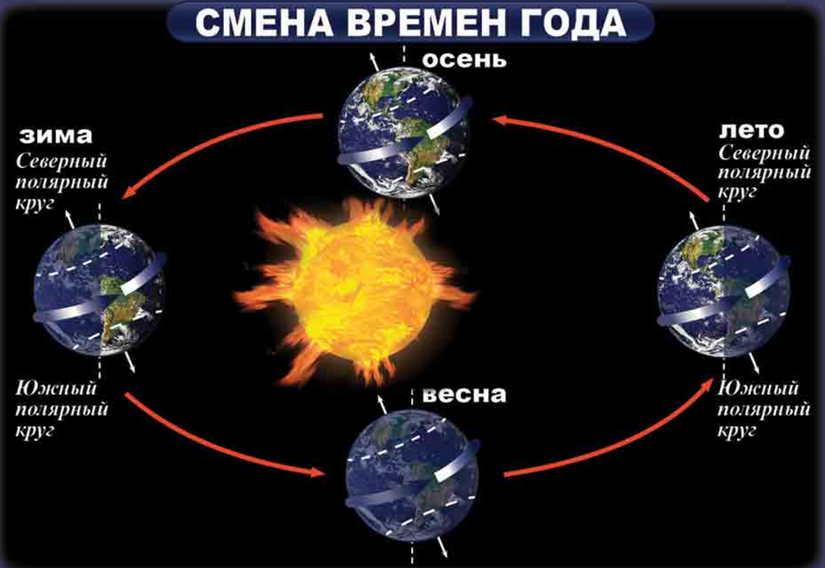
Движение Земли
Вращение Земли вокруг Солнца.
Земля вращается вокруг Солнца за один год, при этом на ней происходит
смена времён года.
Расчеты ученых показывают, что за все время существования Земли - 4,6 млрд лет -расстояние между ней и Солнцем оставалось практически неизменным.
Если бы Солнце перестало притягивать Землю, она бы улетела
в космос в 40 раз быстрее пули!
Если бы Земля двигалась по орбите медленнее, она не смогла бы противостоять притяжению Солнца и упала бы на него.
Если бы Земля находилась ближе к Солнцу, температура на ней была бы намного выше. Если бы Земля находилась дальше от Солнца, температура на ней была бы отрицательной.

Slide 15
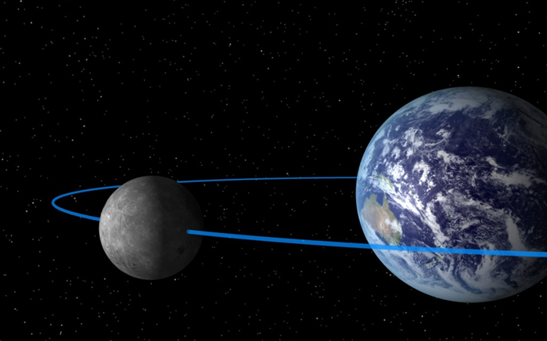
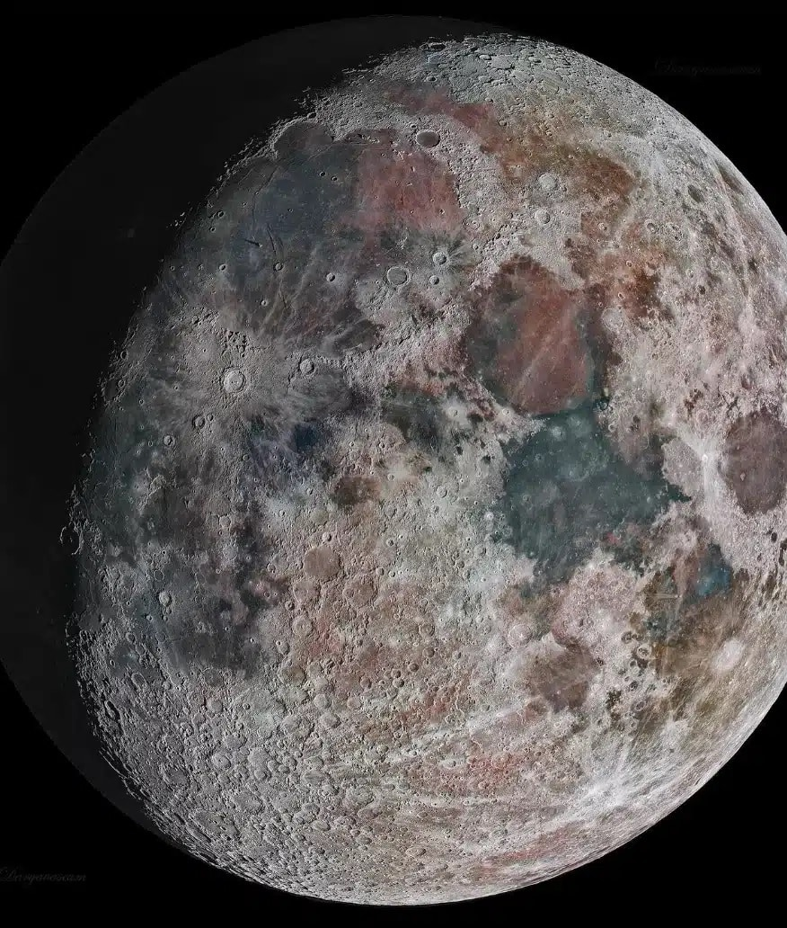
Луна - спутник Земли
Луна - один из самых больших спутников в Солнечной системе, она вращается вокруг Земли по орбите. Луна - самый яркий объект на небе после Солнца.
Луна - единственный спутник Земли и единственный внеземной мир, который посетили люди. Луна удерживается на своей орбите вокруг Земли по той причине, что между двумя этими небесными телами существуют силы тяготения, притягивающие их друг к другу. Земля все время стремится притянуть к себе Луну, а
Луна притягивает к себе Землю. Ежемесячно Луна совершает полное путешествие вокруг Земли. Она светится только светом, отраженным от Солнца.

Slide 16
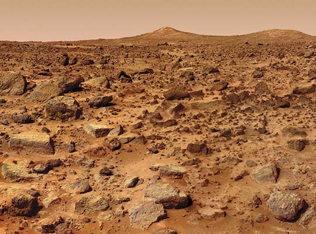
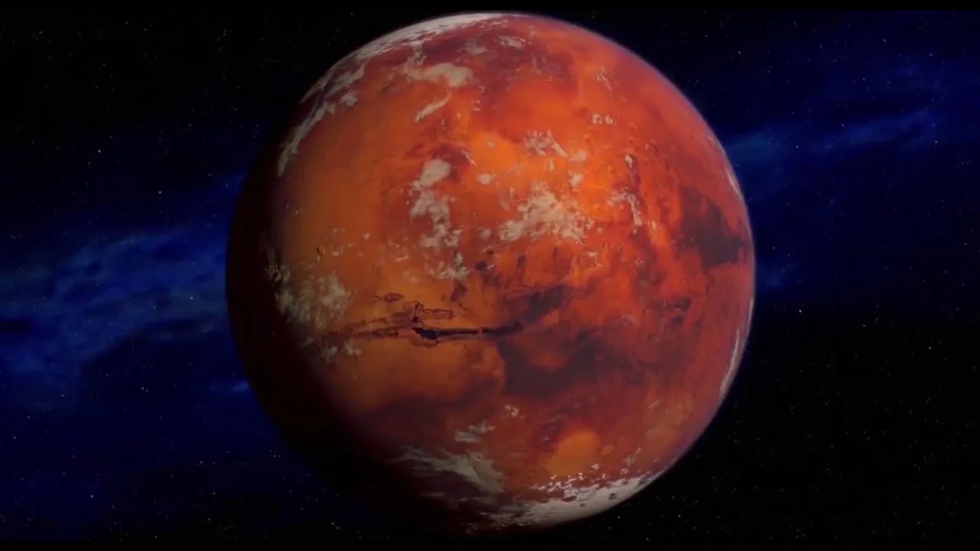
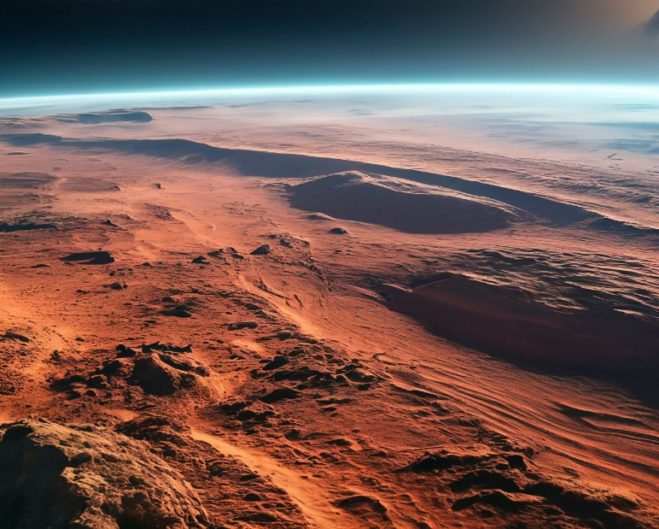
Планета Марс
Планета Марс - это четвертая по порядку планета. Из-за сходства с Землей полагали, что здесь существует жизнь. Но опустившийся на поверхность Марса космический аппарат признаков жизни не обнаружил. Названа в честь Марса - древнеримского бога войны, соответствующего древнегреческому Аресу. У Марса есть два естественных спутника - Фобос и Деймос (в переводе с древнегреческого - «страх» и «ужас» -имена двух сыновей Ареса.

Slide 17
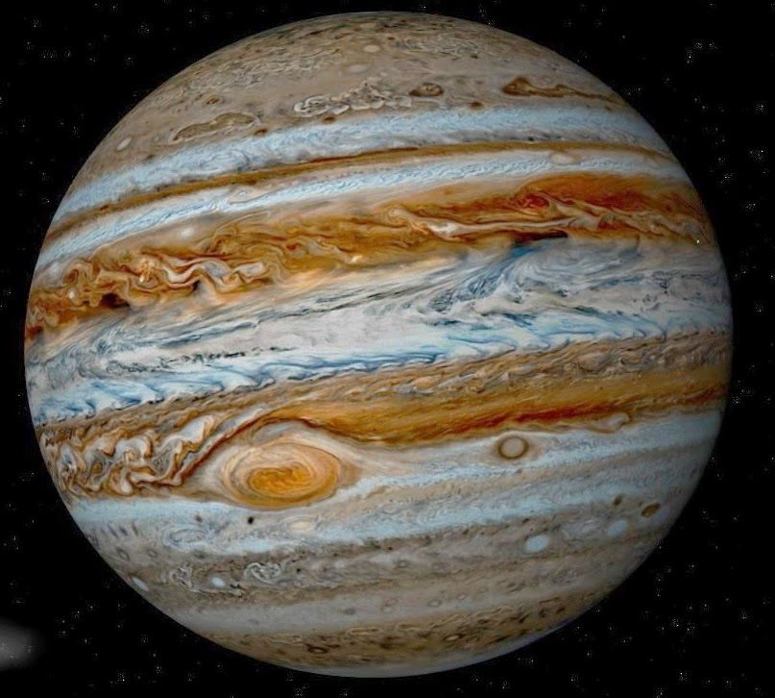
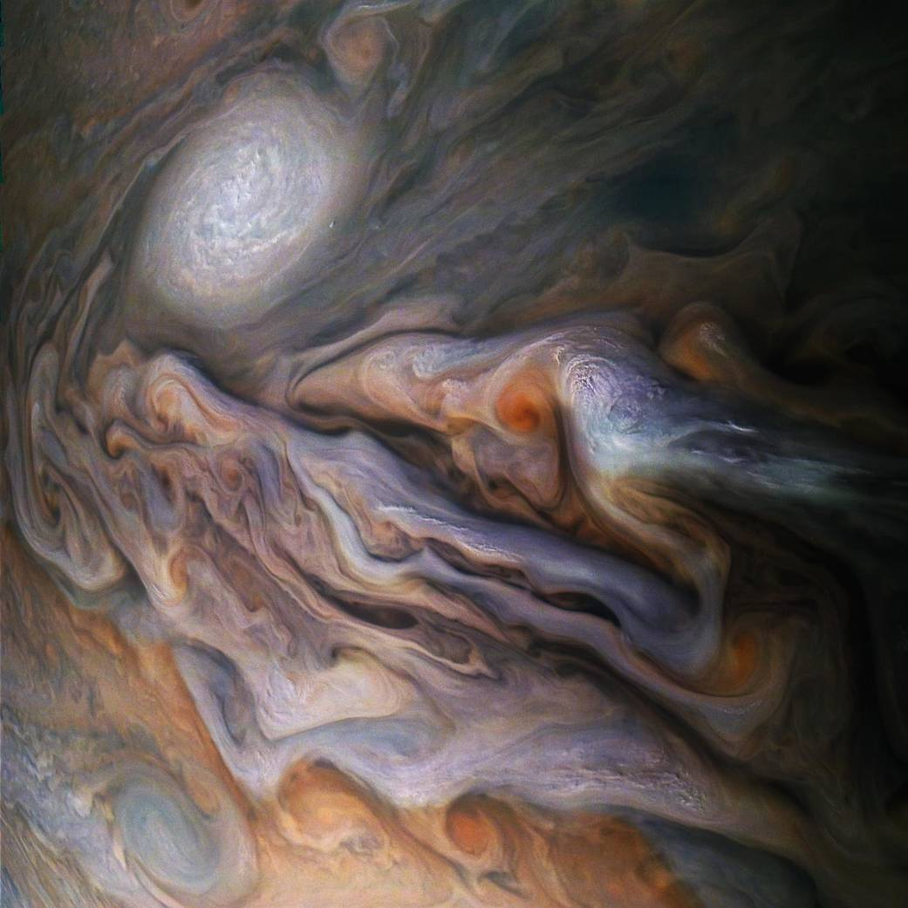
Планета Юпитер
Юпитер - пятая планета от Солнца и самая большая планета Солнечной системы. Юпитер - газовый шар. Превосходит Землю более чем в 10 раз по диаметру, в 300 раз по массе и в 1300 раз по объему.
Юпитер имеет 63 спутника. 4 массивных спутника (Ио, Европа, Ганимед и Каллисто) были открыты в 1610 г Галилео Галилеем.
Современное название Юпитера происходит от имени древнеримского верховного бога-громовержца Юпитера.

Slide 18
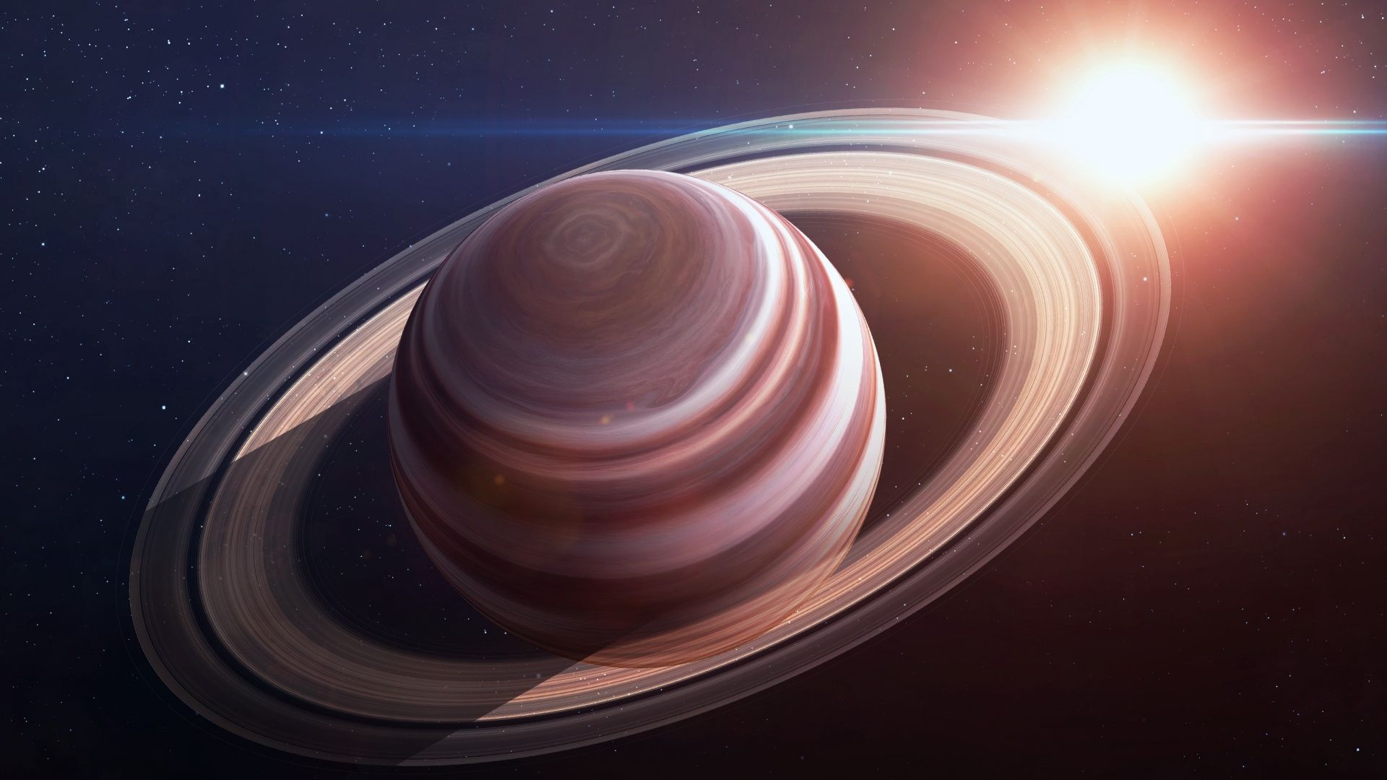
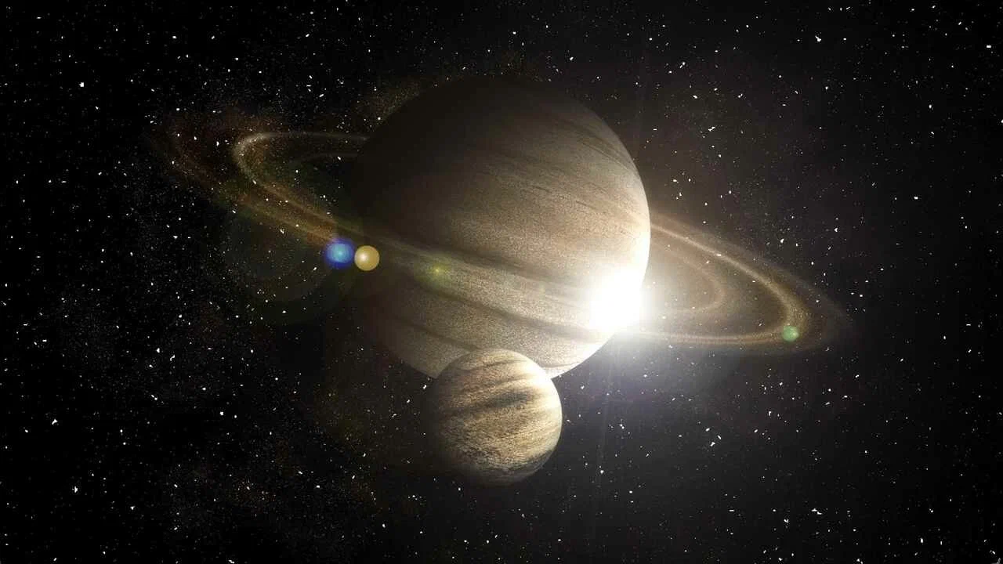
Планета Сатурн
Сатурн – шестая планета привлекает нас прежде всего своими дивными кольцами. Кольца Сатурна, по сути, представляют собой концентрические окружности состоящие из пыли, частиц льда, ледяных пород.
Сатурн назван в честь римского бога земледелия.
В настоящее время на орбите Сатурна находится автоматическая межпланетная станция «Кассини», запущенная в 1997 году и достигшая системы Сатурна в 2004, в задачи которой входит изучение структуры колец, а также динамики атмосферы и магнитосферы Сатурна.
Крупнейшие спутники - Мимас, Энцелад, Тефия, Диона, Рея, Титан и Япет - были открыты к 1789 году, однако и по сегодняшний день остаются
основными объектами исследований

Slide 19
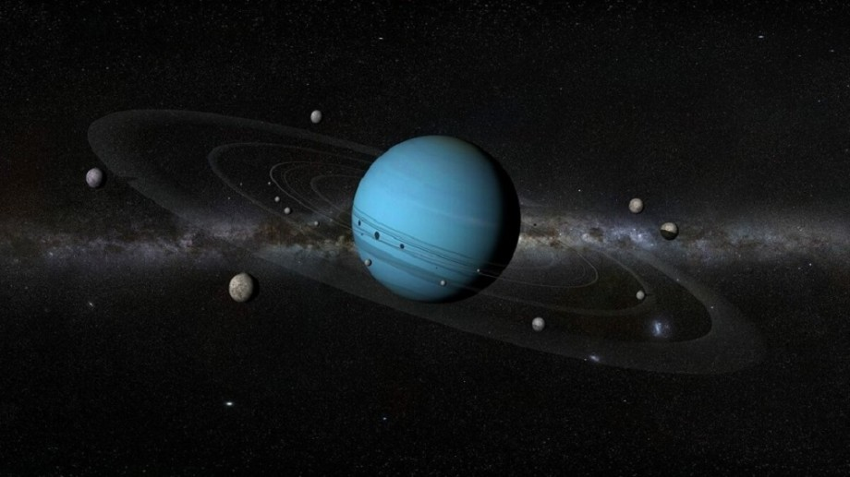
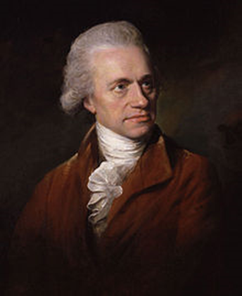
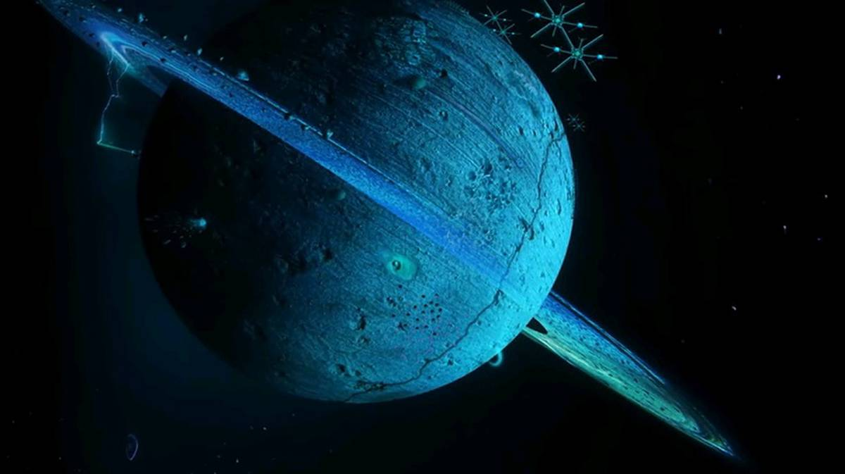
Планета Уран
Уран - седьмая от Солнца планета видна через бинокль яркой точкой ночного неба. Уран уникален в Солнечной системе: он вращается не как все, а "лежа на боку".
Уран имеет кольца, хотя их трудно увидеть. Довольно холодная планета, средняя температура здесь около -200 градусов. Названа в честь греческого бога неба Урана. Можно выделить пять основных самых крупных спутников: это Миранда, Ариэль, Умбриэль, Титания и Оберон.
Уильям Гершель - первооткрыватель Урана

Slide 20
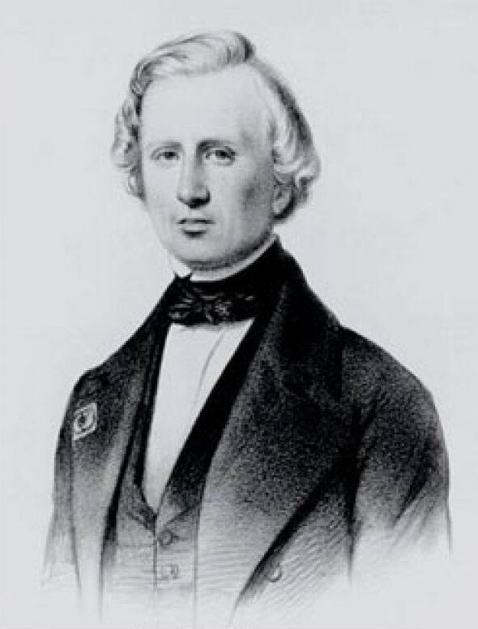
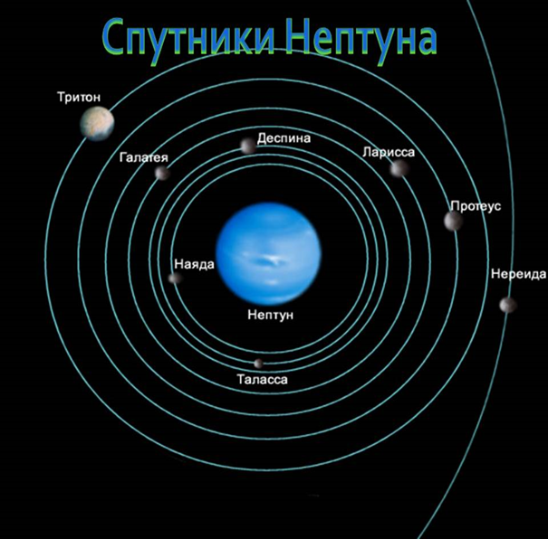
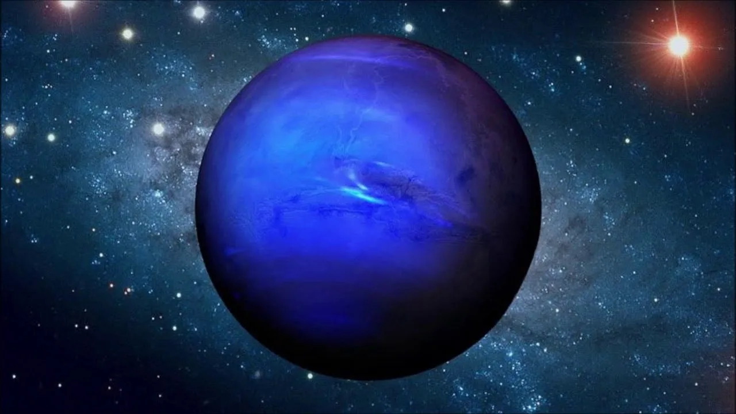
Планета Нептун
Нептун - восьмая по счёту и самая дальняя из планет солнечной системы. Нептун является третьей по массе планетой. Нептун стал первой планетой, открытой благодаря математическим расчётам, а не путём регулярных наблюдений.
Имеет 14 спутников и массой превосходит земную в 17 раз.
Планета была названа в честь римского бога морей. Нептун был посещён лишь одним космическим аппаратом, «Вояджером-2», который пролетел вблизи
от планеты 25 августа 1989 года.
Урбен Леверье - парижский математик, который открыл Нептун

Slide 21
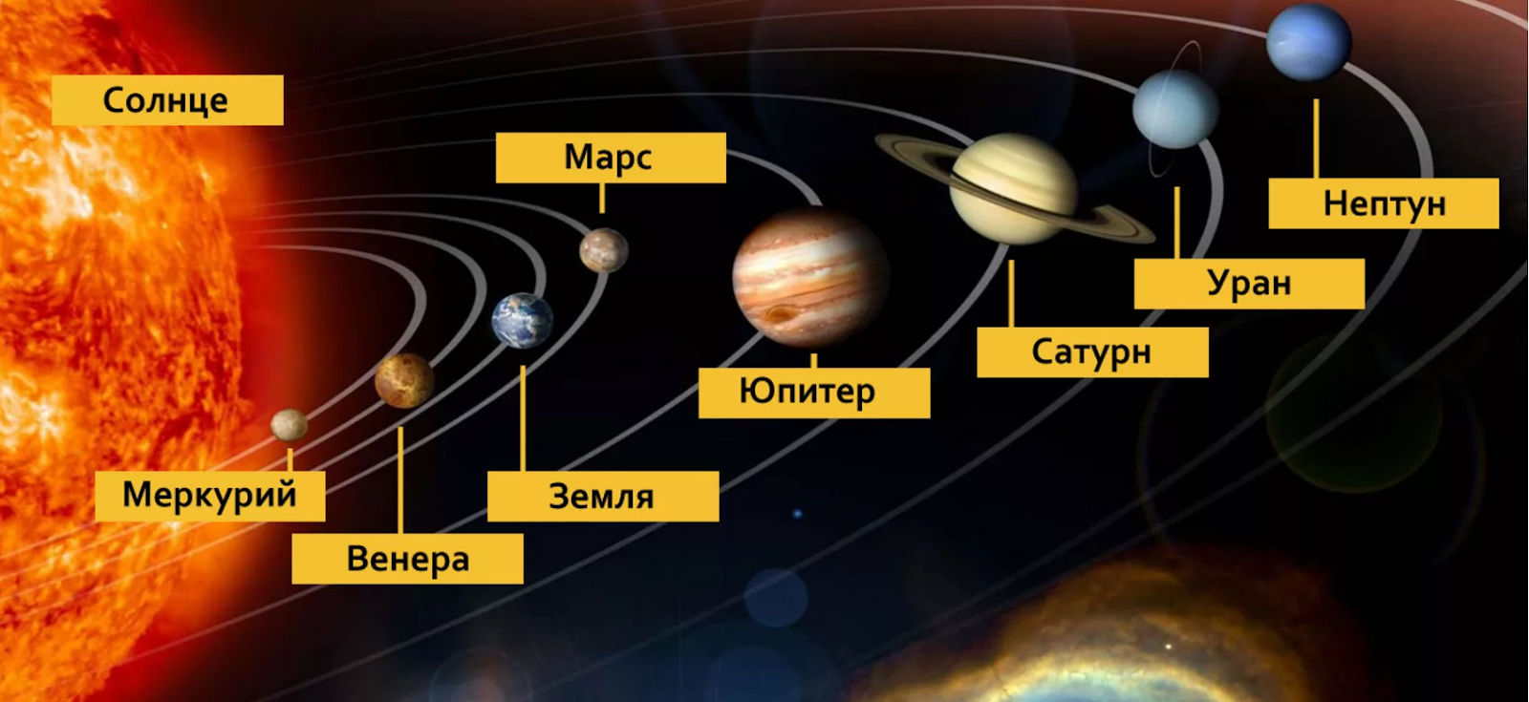
Интересные факты о Солнечной Системе
Солнце является одной из 200 миллиардов звёзд Млечного пути.
Масса Солнечной системы на 99% состоит из массы Солнца.
Времена года на Уране длятся по двадцать лет.
Венера - самая горячая планета.
Космические аппараты с Земли летали ко всем планетам
Солнечной системы. Невооружённым глазом с Земли можно наблюдать следующие объекты Солнечной системы: Солнце, Меркурий, Венеру, Марс, Юпитер и Сатурн; а также Луну.

Slide 22
Интернет-ресурсы
ru.wikipedia.org/wiki /Солнечная система
ria.ru/science/20090313/164726855.html
planetoved.ru/ www.kosmos19.narod.ru/
galspace.spb.ru/
systemplanet.narod.ru/
solsys.ru/
www.cosmos-online.ru/planets-of-the-solar-system.html
ckr.nm.ru/planet.htm сезоны-года.рф/солнечная%20система.html

